Slide 1
ARQUITECTURA DE COMPUTADORAS
Clase 1: 27/08

Slide 2
Temario de clase
Repaso de organización

Slide 3

Información Importante
Días de clases: Martes y Viernes
Horario: 10hs - 11.30hs
Medio de comunicación: IDEAS
Explicaciones/ Consultas: Google Meet Material: carpeta de drive

Slide 4
Información Importante
El curso consta de clases teóricas y prácticas.
Las teorías las dictan los profesores de la materia.
Las prácticas están coordinadas por los JTP y desarrolladas por los ayudantes.

Slide 5
Evaluación Práctica
En IDEAS, en la sección Materiales y Actividades > Cronograma de Evaluaciones del curso pueden encontrar la información detallada:
Para aprobar la cursada tiene que aprobar 2 parciales prácticos con el 50% del puntaje máximo:
Parcial 1 - tp 1, 2 y 3
Parcial 2 - tp 4, 5, 6
Cada parcial tiene una instancia de recuperatorio (Recuperatorio 1 parcial 1; Recuperatorio 1 parcial 2)
Recuperatorio 2 parcial 1 y parcial 2: lo pueden rendir quienes rindieron y desaprobaron el parcial 1 y/o parcial 2

Slide 6
Evaluación Práctica
En el caso de que les haya quedado un parcial sin aprobar (o ambos) existe una instancia más, en la que pueden rendir los temas de parcial que le quedó aprobar.
Para acceder a rendir la promoción deben aprobar ambos parciales con el 70% de la nota máxima, en 1ra fecha.
Todos los exámenes serán a las 20.30hs para todos los turnos.

Slide 7
Evaluación teórica
Existen 2 instancias de evaluación, cada con sus requisitos:
Evaluación Corta de Teoría, para poder rendirla tenés que:
Aprobar el Parcial 1 corto o el Parcial 1 con el 70% o más de la nota máxima
Evaluación Teórica de Promoción, para poder rendirla tenés que:
Aprobar el Parcial 2 corto o el Parcial 2 con el 70% o más de la nota máxima
Aprobar la evaluación corta de teoría
Para obtener la promoción de la cursada hay que aprobar con 6 o más la Evaluación Teórica de Promoción

Slide 8
Repaso Organización

Slide 9
Repaso: Assembly
Las computadoras son máquinas hechas para ejecutar instrucciones. Cada instrucción está almacenada en la memoria mediante un código.
Estos códigos que son entendidos por la computadora como instrucciones => lenguaje de máquina.
Assembly: es un lenguaje de programación de bajo nivel. Realiza un mapeo directo entre el código que escribimos a instrucciones comprensibles por un humano.
Assembler: programa encargado de tomar los programas escritos en assembly y generar los códigos que la computadora entenderá.

Slide 10
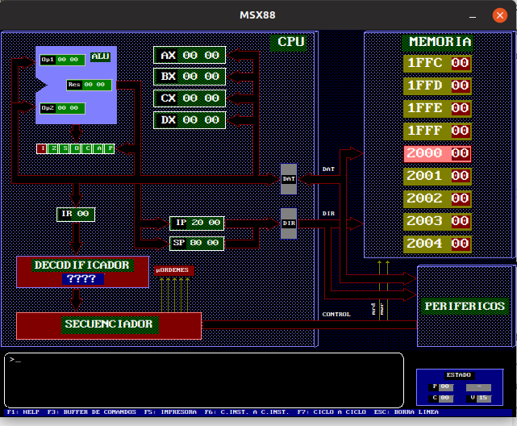
Repaso: simulador MSX88
Su propósito es simular el funcionamiento de una CPU.
Basado en el procesador 8086 de Intel: SX88

Slide 11
Repaso: simulador MSX88
Bloques del simulador:
CPU: encargado de ejecutar las instr. de un programa contenido en la memoria.
ALU: encargada de ejecutar las operaciones aritméticas y lógicas.
Registros de uso gral: AX, BX, CX, DX. Tienen 16 bits de longitud. Se pueden dividir en parte alta (H) y parte baja (L), de 8 bits c/u.
IP(instruction pointer): contiene la dir. de memoria de la próx. instr. a ser ejecutada.

Slide 12
Repaso: simulador MSX88
SP (stack pointer): contiene la di. del tope de la pila.
Registros de flags: son 8 bits que indican el estado de las correspondientes 8 banderas. Nosotros usamos: Z, O, C, S.
Memoria ppal
Periféricos de E/S del simulador
Bus de datos y de direcciones
Entrada de comandos

Slide 13
Repaso: directivas para el ensamblador
Declarar una variable
nombre_vble tipo valor_inicial
nombre_vble: debe comenzar con una letra o guión bajo.
tipo: * DB => byte, ocupa 8 bits en la memoria
* DW => word, ocupa 16 bits en la memoria
valor_inicial: puede ser string, nro hexadecimal, octal, decimal, binario. Puede no especificarse usando “?”

Slide 14
Repaso: directivas para el ensamblador
Declarar una constante
nombre_vble EQU valor_inicial
Declarar una tabla
nombre_vble tipo valores
ej: arreglo DB 1,2,3,4
ej: cadena DB “Arquitectura”

Slide 15
Repaso: directivas para el ensamblador
DUP
Permite declarar valores repetidos.
cantidad DUP (valores)
Ej: 3 DUP (4, 0ABh)
tabla DW 5678h, 2 DUP (1234h, 0CDEBh)
ORG
ORG dirección
Le indica al ensamblador que todo lo que esté a continuación debe ubicarse a partir de esa dirección.
Dato: por defecto, el simulador comienza a ejecutar lo que está en la dirección 2000h.
ORG 1000H
ORG 2000H

Slide 16
Repaso: instrucciones
Transferencia de control
Copia “origen” a “destino”.
Restricciones: los operandos deben ser del mismo tipo, y no pueden estar los dos en memoria al mismo tiempo.
MOV destino, origen
Aritméticas
ADD op1, op2 => op1:= op1 + op2
SUB op1, op2 => op1:= op1 - op2
Útil para encadenar varias operaciones de sumas.
ADC op1, op2 => op1:= op1 + op2 + Carry
SBB op1, op2 => op1:= op1 - op2 - Borrow

Slide 17
Repaso: instrucciones
Aritméticas: casos particulares de ADD y SUB
INC operando => operando:= operando + 1
SUB operando => operando:= operando - 1
Restricciones: los operandos deben ser del mismo tipo y no es posible hacer referencias a memoria en los 2 operandos al mismo tiempo.
Dato: ocupan menos bits en memoria que ADD o SUB, por lo que suelen ejecutarse más rápido.

Slide 18
Repaso: instrucciones
Lógicas
Lo mismo aplica para el esto de operaciones lógicas: OR, XOR.
NOT y NEG trabajan con un solo operando.
AND op1, op2 => op1:= op1 AND op2
De salto
Permiten realizar saltos alterando el flujo de control a lo largo de la ejecución de un programa. Tienen un operando que indica la dirección que se le asignará al registro IP, alterando así la próxima instrucción que va a ejecutar la CPU.

Slide 19
Repaso: instrucciones
De salto
Incondicionales: se ejecutan siempre que aparece la instrucción.
Condiciones: dependen de que ocurra cierta condición con los flags.
JZ
JNZ
JS
JNS
JC
JNC
JO
JNO
A dónde saltamos??

Slide 20
Repaso: pila
La pila es sólo otra porción de la memoria principal.
Funciona al igual que en el mundo real: los elementos se acomodan de abajo hacia arriba.
Se usa PUSH para apilar y POP para desapilar.
Los elementos se apilan a partir de la dirección 7FFFH, ya que la dirección 8000H no se usa.
El registro SP (stack pointer) nos permite saber cuál es el tope de la pila, es decir, en qué dirección está almacenado el último elemento.

Slide 21

Repaso: pila
Para tener en cuenta

Slide 22
Repaso: pila
Sólo se puede apilar o desapilar usando registros enteros.
PUSH AX
PUSH BX
PUSH CX
PUSH DX
POP AX
POP BX
POP CX
POP DX

Slide 23
Repaso: Subrutinas
¿Qué son?
Porción de código que realiza una tarea específica dentro de un programa más grande.
Por convención, definimos las subrutinas a partir de la dirección 3000h

Slide 24
Repaso: subrutinas
Estructura de un programa en Assembly:
ORG 1000H
definición de variables
ORG 3000H
definición de subrutinas
ORG 2000h
programa principal

Slide 25
Repaso: subrutinas
¿Cómo se declaran?
A través de etiquetas:
ORG 3000H
sumar: ADD AX, BX
ADD AX, 1234H
RET
RET: instrucción para retornar al lugar desde la que fue llamada

Slide 26
Repaso: subrutinas
¿Cómo se invocan?
CALL nombreSubrutina
CALL suma

Slide 27
Repaso: subrutinas
¿Qué sucede cuando se un CALL a una subrutina?
Se guarda en la pila el valor del registro IP, es decir, la dirección de la próxima instrucción a ser ejecutada.

Slide 28
Repaso: subrutinas
¿Qué sucede cuando se ejecuta RET?
Se toma el valor que está en el tope de la pila, y se lo asigna a IP, para que sepa dónde debe continuar el programa.

Slide 29
Repaso: ejecutar un programa
Pasos:
Abrir el asm88.exe -> introducir el <nombreArchivo.asm> Si no se encuentran errores les pedirá que ingresen un nombre. Si presionan enter tomará el mismo nombre que el .asm. Generará un archivo con extensión .o
Abrir link88.exe -> introducir el <nombreArchivo.o> creado en el paso previo. Les pedirá que ingresen un nombre, si presionan enter tomará el mismo nombre que el .o. Generará un archivo con extensión .eje
Abrir msx88.exe. En la consola del simulador:
l <nombreArchivo.eje> para cargar el ejecutable
g y enter para que se empiece a ejecutar.

